Slide 1
eduroam無線漫遊建置
國立東華大學
111年05月27日

Slide 2
章節
  建置說明
    依照「第96次技術小組會議」建議
  漫遊中心簡介
  名詞介紹
  建置流程
  無線控制器相關設定Step1
    無線控制器需求
    怎麼看是否有EAP功能
  帳號驗證相關設定Step2
    確定Radius架構
    EAP-802.1X相關設定
    測試工具
    憑證設定
  測試環境
    無線漫遊測試指令
    網站測試
  漫遊相關問題
    教育部教育雲端帳號目前狀況說明
    建置eduroam相關問題
    怎樣才算建置完成eduroam服務?
  附錄
    竹苗區網中心連線單位建置狀況

Slide 3
建置說明
  依照「第96次技術小組會議」建議
  報告事項第二點：
  （二）臺灣學術網路(TANet)無線網路漫遊服務及全面改用 eduroam 為認證機制進度報告。
  決定
    考量 TANetRoaming 以明碼儲存密碼具有資安風險，爰請臺灣學術網路無線漫遊各連線單位儘速將認證服務升級至 eduroam。惟升級 eduroam 的最後期限，將於本(110)年度區網中心期中或期末會議討論。
    TANetRoaming 將俟全國各級學校無線網路認證服務皆升級至eduroam後，始停止服務，惟學校或縣市教育網路中心若已升級至 eduroam，得自行停止轄下 TANetRoaming 服務。
    請各區網中心、縣市教育網路中心協助無線漫遊中心推動eduroam，並調查轄下各大專院校、高中職無線網路升級eduroam意願及系統架構，於彙整後提供無線漫遊中心。
    請無線漫遊中心持續更新eduroam相關建置指引及辦理教育訓練， 協助各區網中心了解 eduroam 技術，俾利區網中心輔導轄下各校 解決 eduroam 問題。另請無線漫遊中心參加 ISAC 所辦理之交流會 議，宣導 eduroam 建置事宜。
目前結束TANetRoaming尚未訂出時程
預計大專院校民國111年底要完成100%
預計高中職民國112年底要完成100%
備註：政策尚未決議，六月會再跟教育部討論
完成eduroam，可以保留TANetRoaming服務
完成eduroam，可以移除TANetRoaming服務
Notes:
前瞻計畫-智慧網路及智慧學習教室
因校園內之順暢網路接取環境
提供學生數位學習使用平板上課
有些高中職有在執行相關的政策和實驗
所以高中職學生可以認證上網應該是未來的趨勢

Slide 4
章節
  建置說明
    依照「第96次技術小組會議」建議
  漫遊中心簡介
  名詞介紹
  建置流程
  無線控制器相關設定Step1
    無線控制器需求
    怎麼看是否有EAP功能
  帳號驗證相關設定Step2
    確定Radius架構
    EAP-802.1X相關設定
    測試工具
    憑證設定
  測試環境
    無線漫遊測試指令
    網站測試
  漫遊相關問題
    教育部教育雲端帳號目前狀況說明
    建置eduroam相關問題
    怎樣才算建置完成eduroam服務?
  附錄
    竹苗區網中心連線單位建置狀況

Slide 5



漫遊中心簡介
漫遊中心認證服務
A單位使用者
VPN
VPN
A單位
漫遊交換中心
B單位
B單位使用者
Notes:
目前約有109個國家加入eduroam的服務

Slide 6
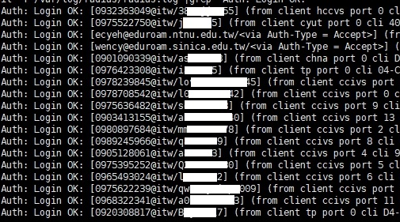
漫遊中心簡介
漫遊中心認證服務
TANetRoaming原本分別由國家高速網路中心以及資訊策進會介接教育單位、非營利組織和政府組織帳號，與漫遊中心建立帳號交換漫遊認證機制，讓所有使用TANet 網路單位的老師、研究員、學生和政府官員都可以持單一帳號，以跨區認證方式享受與所屬單位相同的上網環境。後來統一名稱為TANetRoaming，主要認證方式是網頁認證
eduroam 是一個為建立國際教育及科研機構間無線區域網路漫遊體系的計畫， 意在推動全球教育及科研單位之間的無線區域網路服務共享。主要認證方式是EAP-802.1X認證
Notes:
目前約有109個國家加入eduroam的服務

Slide 7


漫遊中心簡介
台灣漫遊架構圖-TANetRoaming
TANetRoaming
漫遊交換中心
VPN
VPN
VPN
VPN
A學校
B學校
C學校
D學校

Slide 8
漫遊中心簡介
台灣漫遊架構圖-eduroam
eduroam
TOP Level
eduroam
in North America
Top Level
eduroam
In South America
Top Level
eduroam
In Europe
Top Level
eduroam
In Africa
TANetRoaming
APAN
HKPoluU
漫遊交換中心
AARNet
VPN
VPN
VPN
VPN
eduroam PH
eduroam TH
eduroam TW
eduroam KR
eduroam JP
A學校
B學校
C學校
D學校

Slide 9


漫遊中心簡介
漫遊中心承辦單位
VPN
VPN
各級大專院校
Roaming Center
各級縣市網路中心
VPN
VPN
VPN
VPN
VPN
各級高中職
教育部教育雲端帳號
國際認證主機
eduoam
生涯與就業協助認證系統
摩克斯課程認證系統

Slide 10
漫遊中心簡介
  漫遊中心連線單位
    大專院校
      大專校院
      宗教學院
      空中大學
    高中職
      縣市立高中職
      縣市立完全中學
      國立高中職
      私立高中職
      大專院校附設高職部
      國立、縣市立、私立特殊教育學校
    縣市立教育網路中心
    附屬國小
    教育部所屬單位
    政府組織
    非營利組織

Slide 11
漫遊中心簡介
  全國大專院校
全國大專院校建置狀況(含大專校院、宗教學院、空中大學、軍警大專院校)
  總數量：168校(資料來源:110年教育部統計處)
    已加入漫游體系
    大專院校：149間
  與漫遊中心完成eduroam雙向測試
    大專院校：55間
Notes:
前瞻計畫-智慧網路及智慧學習教室
因校園內之順暢網路接取環境
提供學生數位學習使用平板上課
有些高中職有在執行相關的政策和實驗
所以高中職學生可以認證上網應該是未來的趨勢

Slide 12
漫遊中心簡介
  全國高中職建置狀況
全國高中、職校建置狀況(縣市立、國立、私立高中職、大專附設高職部、特殊教育學校)
  總數量：543校(資料來源:110年教育部統計處)
  已加入漫遊體系總共373間，未完成單位總共170間
    介接漫遊中心的高中職：202間
    介接縣市網路中心的高中職：169間
    介接區域網路中心高中職：2間
  已完成eduroam建置
    共已完成：232間
Notes:
前瞻計畫-智慧網路及智慧學習教室
因校園內之順暢網路接取環境
提供學生數位學習使用平板上課
有些高中職有在執行相關的政策和實驗
所以高中職學生可以認證上網應該是未來的趨勢

Slide 13
章節
  建置說明
    依照「第96次技術小組會議」建議
  漫遊中心簡介
  名詞介紹
  建置流程
  無線控制器相關設定Step1
    無線控制器需求
    怎麼看是否有EAP功能
  帳號驗證相關設定Step2
    確定Radius架構
    EAP-802.1X相關設定
    測試工具
    憑證設定
  測試環境
    無線漫遊測試指令
    網站測試
  漫遊相關問題
    教育部教育雲端帳號目前狀況說明
    建置eduroam相關問題
    怎樣才算建置完成eduroam服務?
  附錄
    竹苗區網中心連線單位建置狀況

Slide 14
名詞介紹
Radius ( 遠端用戶撥入驗證服務 )
  Remote Authentication Dial In User Service
  RADIUS協定針對連線端和認證端提供帳號認證、授權和計費服務。
  常見設備
    Windows NPS
    Linux FreeRadius
    軟硬體防火牆服務
VPN (虛擬私人網路)
  Virtual Private Network
  漫遊中心與各連線單位的建立一個內部網路，所有認證都會透過SSL經過加密，以增加認證安全性。
VPN
VPN
A單位
漫遊交換中心
B單位

Slide 15
名詞介紹
雙向驗證測試
  漫遊中心測試帳號在連線單位測試成功 (加入漫遊體系單位可以在連線單位認證上網)
  連線單位測試帳號在漫遊中心測試成功 (連線單位可以在加入漫遊體系單位認證上網)
EAP(擴展認證協議)
  PEAP
  TTLS
  TLS
802.1X (基於埠的網路接入控制)
  驗證過了，開放port上網
帳號驗證系統
  MySQL
  OpenLDAP
  Windows Active Directory
  Google GMAIL
  Mail Server
密碼加密方式
  PAP(明碼)
  MD5
  Scrypt
  SHA1
  NT Hash

Slide 16
章節
  漫遊中心簡介
  名詞介紹
  建置流程
  無線控制器相關設定Step1
    無線控制器需求
    怎麼看是否有EAP功能
  帳號驗證相關設定Step2
    確定Radius架構
    EAP-802.1X相關設定
    測試工具
    憑證設定
  測試環境
    無線漫遊測試指令
    網站測試
  漫遊相關問題
    教育部教育雲端帳號目前狀況說明
    建置eduroam相關問題
    怎樣才算建置完成eduroam服務?
  附錄
    桃園區網中心連線單位建置狀況

Slide 17
建置流程
Step 1
確定無線控制器符合國際驗證標準(完成單向驗證)
Step 2
修改連線單位的帳號驗證系統(完成雙向驗證)
備註：國立、縣市立高中職、附屬學校(實驗高、中、小學)和特殊教育學校依狀況建置

Slide 18
章節
  漫遊中心簡介
  建置說明
    依照「第96次技術小組會議」建議
  名詞介紹
  建置流程
  無線控制器相關設定Step1
    無線控制器需求
    怎麼看是否有EAP功能
  帳號驗證相關設定Step2
    確定Radius架構
    EAP-802.1X相關設定
    測試工具
    憑證設定
  測試環境
    無線漫遊測試指令
    網站測試
  漫遊相關問題
    教育部教育雲端帳號目前狀況說明
    建置eduroam相關問題
    怎樣才算建置完成eduroam服務?
  附錄
    桃園區網中心連線單位建置狀況

Slide 19
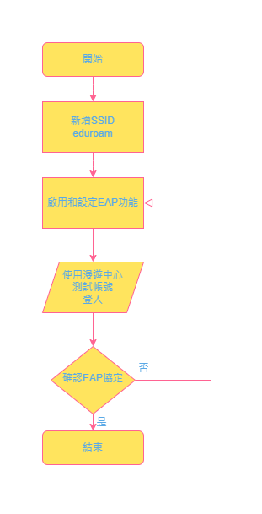
無線控制器相關設定Step 1
無線控制器設定流程

Slide 20
無線控制器相關設定Step 1
  無線控制器設定需求
    需支援多組SSID功能(TANetRoaming、eduroam)
    需支援EAP擴展認證協議
    需支援802.1X基於埠的網路接入控制機制
    需要有Accounting Log計費機制
  漫遊中心提供一組測試帳號請各單位測試(建議使用Android手機)
    ID@eap.rc.edu.tw(完成單向測試)
    (請注意!!ID@eap.rc.edu.tw測試成功，不代表就符合國際標準)
  漫遊中心確定認證紀錄是否符合國際標準
  (查看是否有EAP的LOG紀錄)

Slide 21
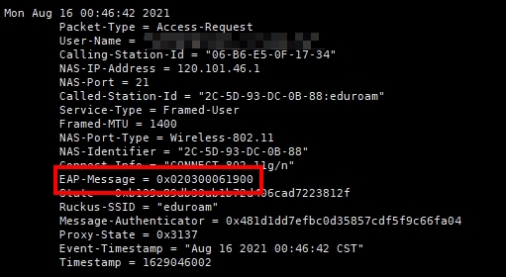
無線控制器相關設定Step 1
查看是否有EAP功能
/var/log/radius/radacct/X.X.X.X (無線控制器IP)

Slide 22
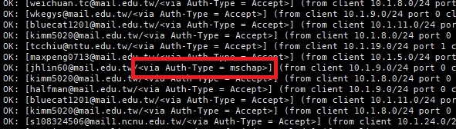
無線控制器相關設定Step 1
無線控制器常見問題
Aruba
  只會送出mschap加密方式
Ruckus
Forti
  要注意硬體版本、軟體版本和韌體版本，有時候就算啟用EAP的功能，未必會開啟設定
ZyXEL
  要注意硬體版本、軟體版本和韌體版本，有時候就算啟用EAP的功能，未必會開啟設定
CISCO

Slide 23
章節
  漫遊中心簡介
  名詞介紹
  建置流程
  無線控制器相關設定Step1
    無線控制器需求
    怎麼看是否有EAP功能
  帳號驗證相關設定Step2
    確定Radius架構
    EAP-802.1X相關設定
    測試工具
    憑證設定
  網站介紹
  測試環境
  漫遊相關問題
    教育部教育雲端帳號目前狀況說明
    建置eduroam相關問題
    怎樣才算建置完成eduroam服務?
  附錄
    竹苗區網中心連線單位建置狀況

Slide 24
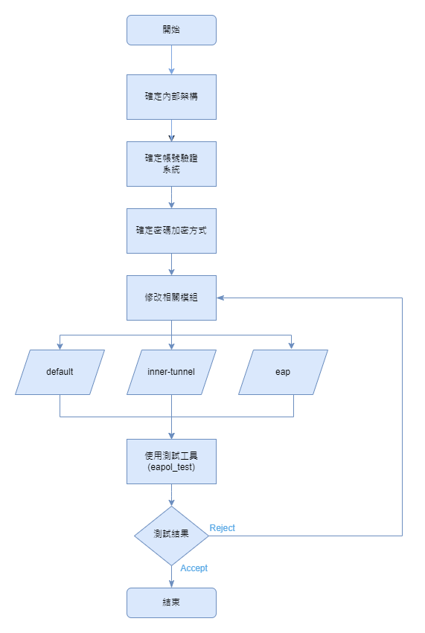
帳號驗證相關設定Step2
流程圖

Slide 25
帳號驗證相關設定Step2
確定Radius架構
確定內部架構
內部有幾台認證伺服器
確定帳號驗證系統類型
Mail Server
網路原則伺服器(NPS)
FreeRadius
pfSense
客製化驗證伺服器
Windows Server
Linux Server
Ldap
G-Siute(Google Auth)
Unix
Office365
Active Directory
教育部教育雲帳號
確定帳號加密方式類型
MD5
Crypt
SHA1

Slide 26
帳號驗證相關設定Step2
確定Radius架構
EAP-802.1X加密方式很多種，我們要選擇哪一種?
EAP方式：
PEAP、TTLS、TLS …
階段2加密方式：
MSCHAPv2、PAP、GTC …
EAP加密方式取決於連線單位
連線單位的內部架構、帳號驗證系統和加密方式，會有所不同

Slide 27
帳號驗證相關設定Step2
確定Radius架構
      Google Gmail (G-Suite)→ PEAP-GTC
      Windows Active Directory → PEAP-MSCHAPv2
      OpenLDAP
        →帳號密碼加密方式(MD4-Hash) → PEAP-MSCHAPv2
        →帳號密碼加密方式(其他) → PEAP-GTC or TTLS-PAP

Slide 28


帳號驗證相關設定Step2
確定Radius架構-某大學架構
VPN
Inside
Radius Server
Outside
Radius Sever
漫遊中心
Auth Server
Active Directory
Auth Server
Ldap
Auth Server
Mail Sever

Slide 29
帳號驗證相關設定Step2
確定Radius架構-某大學架構
VPN
Inside
Radius Server
Inside
Radius Server
Outside
Radius Sever
漫遊中心
Authentication
Server
Authentication
Server

Slide 30
帳號驗證相關設定Step2
確定Radius架構-某大學架構
Radius Server
(資工系)
Radius Server
(國文系)
VPN
Outside
Radius Sever
漫遊中心
Radius Server
(數學系)
Radius Server
(土木系)
Radius Server
(歷史系)
Radius Server
(化學系)

Slide 31
帳號驗證相關設定Step2
EAP-802.1X相關設定
/etc/raddb/
clients.conf
proxy.conf
/etc/raddb/mods-enabled/
eap
ldap
unix
…
/etc/raddb/sites-enabled/
default
inner-tunnel
/etc/raddb/certs/

Slide 32
帳號驗證相關設定Step2
測試工具
EAP-802.1X測試工具(wpa_supplicant)
network={ ssid="eduroam" key_mgmt=WPA-EAP eap=PEAP #第一階段驗證方式 identity=“roamingcenter_test@rc.edu.tw" #要驗證的使用者帳號 password="test" #要驗證的使用者密碼 phase2="auth=MACHAPV2" #第二階段加密方式 }

Slide 33
帳號驗證相關設定Step2
憑證設定
建立憑證工具
[ CA_default ] default_days = 3650 [certificate_authority] countryName = TW stateOrProvinceName = Radius localityName = TW organizationName = NDHU emailAddress = admin@rc.edu.tw commonName = “Roamingcenter Radius Certificate Authority”

Slide 34
章節
  漫遊中心簡介
  建置說明
    依照「第96次技術小組會議」建議
  名詞介紹
  建置流程
  無線控制器相關設定Step1
    無線控制器需求
    怎麼看是否有EAP功能
  帳號驗證相關設定Step2
    確定Radius架構
    EAP-802.1X相關設定
    測試工具
    憑證設定
  測試環境
    無線漫遊測試指令
    網站測試
  漫遊相關問題
    教育部教育雲端帳號目前狀況說明
    建置eduroam相關問題
    怎樣才算建置完成eduroam服務?
  附錄
    竹苗區網中心連線單位建置狀況

Slide 35
測試環境
使用漫遊中心測試帳號測試
測試指令：radtest
漫遊中心測試帳號：exmaple@rc.edu.tw
密碼：exmaple123
測試端：127.0.0.1 (本機端)
測試埠：0 (0→預設是1812)
交換密碼：testing123
[root@freeradius]# radtest exmaple@rc.edu.tw exmaple123 127.0.0.1 0 testing123 ＜radtest 帳號 密碼 測試端IP 測試埠 交換密碼＞ Sending Access-Request of id 234 to 10.1.0.7 port 1812 User-Name = "XXXXXX@rc.edu.tw" User-Password = "XXXXXXX" NAS-IP-Address = 127.0.0.1 NAS-Port = 0 rad_recv: Access-Accept packet from host 10.1.0.7 port 1812, id=234, length=20

Slide 36
測試環境
使用連線單位測試帳號測試
測試指令：radtest
連線單位測試帳號：exmaple@xxx.edu.tw
密碼：exmaple123
測試端：127.0.0.1 (本機端)
測試埠：0 (0→預設是1812)
交換密碼：testing123
[root@freeradius]# radtest exmaple@xxx.edu.tw exmaple123 127.0.0.1 0 testing123 ＜radtest 帳號 密碼 測試端IP 測試埠 交換密碼＞ Sending Access-Request of id 234 to 10.1.0.7 port 1812 User-Name = "XXXXXX@xxx.edu.tw" User-Password = "XXXXXXX" NAS-IP-Address = 127.0.0.1 NAS-Port = 0 rad_recv: Access-Accept packet from host 10.1.0.7 port 1812, id=234, length=20

Slide 37
測試環境
無線漫遊測試指令-交換密碼
交換密碼對應/etc/raddb/clients.conf中ipaddr=X.X.X.X對應的secret密碼
如果secret = ABCD那指令就要修改成
指令 → radtest exmaple@rc.edu.tw ncut123 127.0.0.1 0 ABCD
[root@freeradius]#cat /etc/raddb/clients.conf client localhost { …略… ipaddr = 127.0.0.1 …略… secret = ABCD #交換密碼 …略… }
如果secret = WXYZ那指令就要修改成
指令 → radtest exmaple@xxx.edu.tw ncut123 10.177.7 0 WXYZ
[root@freeradius]#cat /etc/raddb/clients.conf client localhost { …略… ipaddr = 10.1.77.7 …略… secret = WXYZ #交換密碼 …略… }

Slide 38
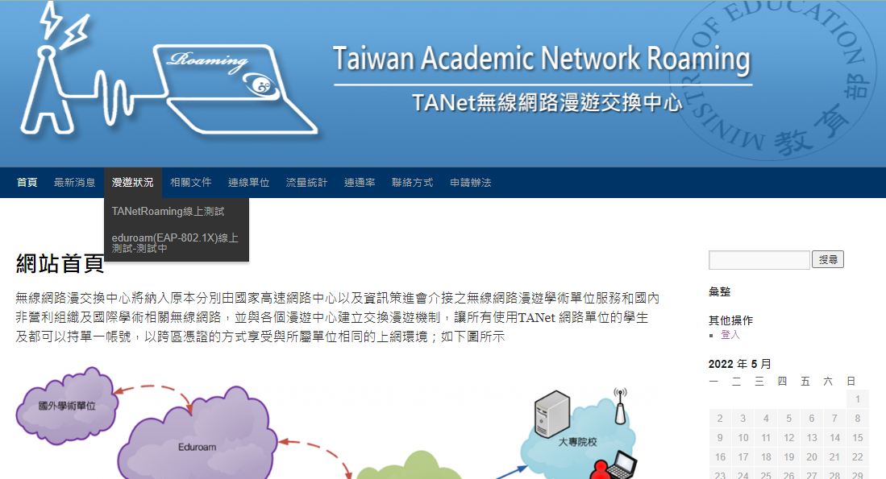
測試環境
TANetRoaming線上測試
網址:roamingcenter.ndhu.edu.tw

Slide 39

測試環境
TANetRoaming線上測試

Slide 40
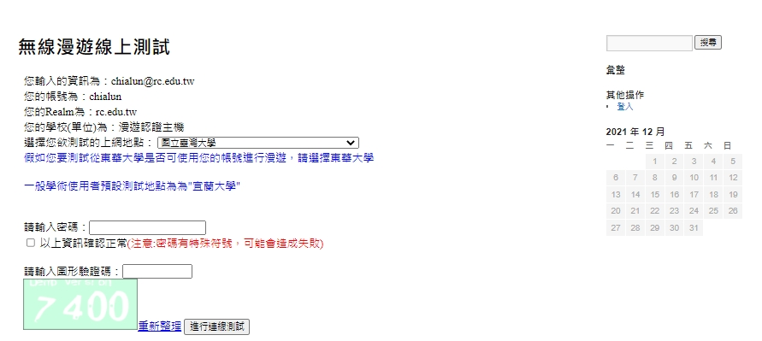
測試環境
TANetRoaming線上測試
選擇要上網測試的單位
輸入密碼

Slide 41
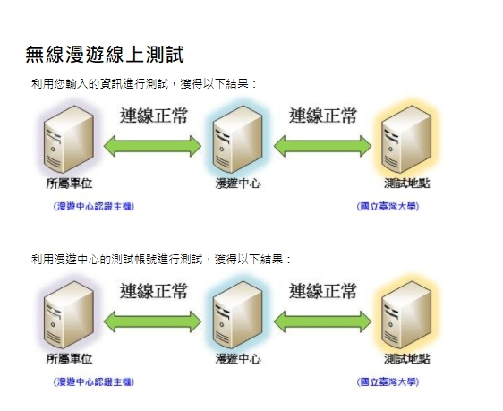
測試環境
TANetRoaming線上測試
使用自己帳號測試
測試地點服務正常
所屬單位服務正常
連線均正常
漫遊中心測試帳號
測試地點服務正常
所屬單位服務正常

Slide 42
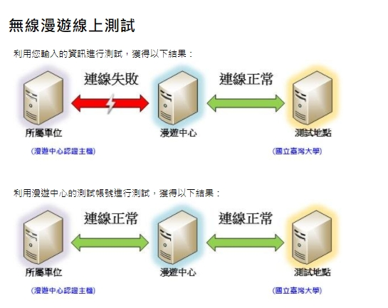
測試環境
TANetRoaming線上測試
使用自己帳號測試
測試地點服務正常
所屬單位服務異常
自己帳號測試異常
可能帳號、密碼錯誤
漫遊中心測試帳號
測試地點服務正常
所屬單位服務正常

Slide 43
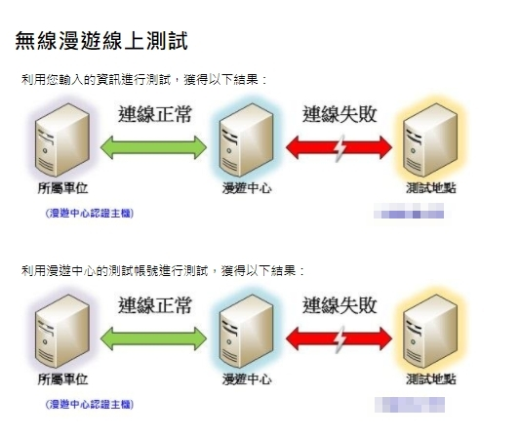
測試環境
TANetRoaming線上測試
使用自己帳號測試
測試地點服務異常
所屬單位服務正常
測試單位
連線異常
漫遊中心測試帳號
測試地點服務異常
所屬單位服務正常

Slide 44
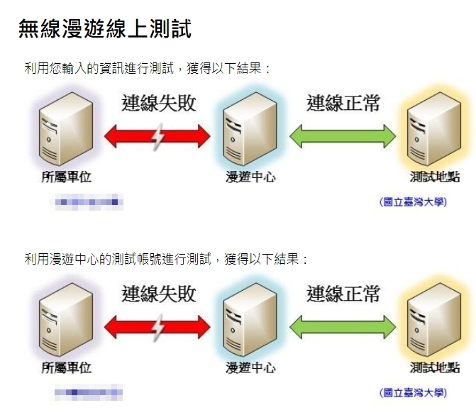
測試環境
TANetRoaming線上測試
使用自己帳號測試
測試地點服務正常
所屬單位服務異常
所屬單位
連線異常
漫遊中心測試帳號
測試地點服務正常
所屬單位服務異常

Slide 45
測試環境
EAP-802.1X線上測試

Slide 46

測試環境
EAP-802.1X線上測試

Slide 47
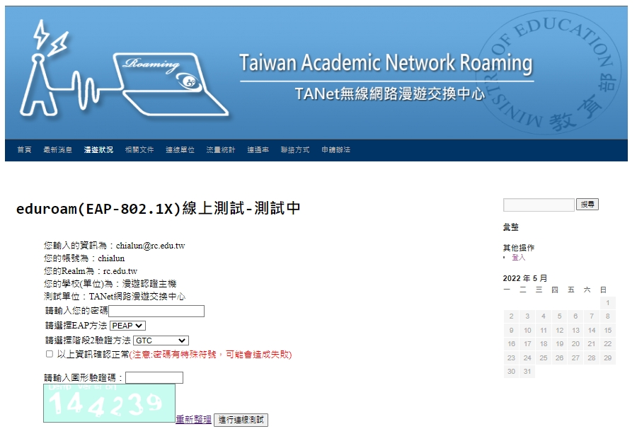
測試環境
EAP-802.1X線上測試
選擇貴校預設EAP方式
選擇貴校預設解密方式
輸入密碼

Slide 48

測試環境
EAP-802.1X線上測試
eduroam
可以正常驗證
使用測試帳號測試
明碼測試服務正常
EAP-802.1X測試服務正常

Slide 49

測試環境
EAP-802.1X線上測試
Radius和後端帳號驗證系統
需再修改設定
使用測試帳號測試
明碼測試服務正常
EAP-802.1X測試服務失敗

Slide 50

測試環境
EAP-802.1X線上測試
帳號或是密碼輸入錯誤請重新輸入
使用測試帳號測試
明碼測試服務失敗
EAP-802.1X測試服務失敗

Slide 51

測試環境
無線漫遊連通綠

Slide 52
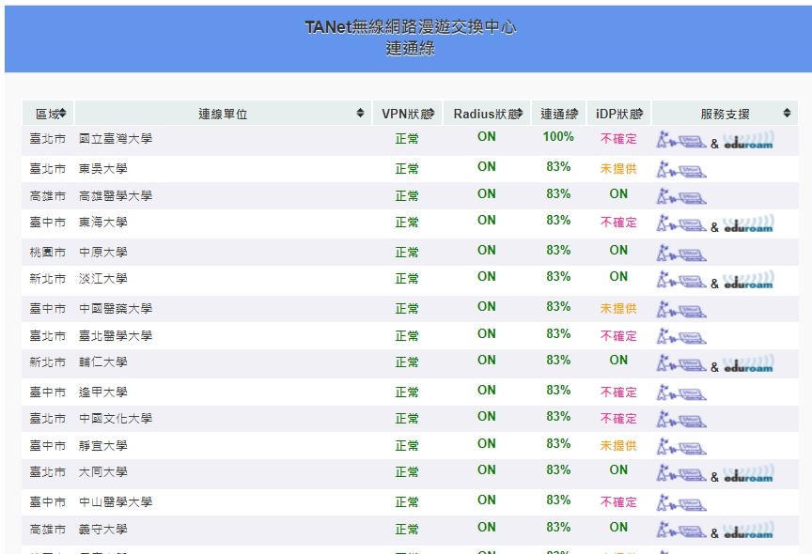
測試環境
無線漫遊連通綠
VPN狀態
正常
斷線
不穩定
連通率
依6小時連線成功次數之平均值百分比(每15分鐘測試1次)
Radius狀態
ON
OFF
iDP狀態
ON→貴單位測試帳號測試成功
不確定→貴單位測試帳號測試失敗
未提供→未提供測試帳號測試
OFF

Slide 53
章節
  漫遊中心簡介
  建置說明
    依照「第96次技術小組會議」建議
  名詞介紹
  建置流程
  無線控制器相關設定Step1
    無線控制器需求
    怎麼看是否有EAP功能
  帳號驗證相關設定Step2
    確定Radius架構
    EAP-802.1X相關設定
    測試工具
    憑證設定
  測試環境
    無線漫遊測試指令
    網站測試
  漫遊相關問題
    教育部教育雲端帳號目前狀況說明
    建置eduroam相關問題
    怎樣才算建置完成eduroam服務?
  附錄
    桃園區網中心連線單位建置狀況

Slide 54
漫遊相關問題
建置eduroam相關問題
建置問題
  SSID名稱必須為eduroam (均小寫)
  須走擴展認證協議(EAP)
  常見有PEAP-MSCHAPv2、PEAP-GTC和EAP-TTLS
Realm(Domain)相關問題
  網域名稱一定要有edu、gov、net
  Realm必須有國碼tw
  Realm不應使用短碼
認證帳號都須輸入完整帳號(帶Domain) (非常重要!!)
  eduroam屬於EAP-802.1X認證機制，載具會記錄使用者的帳號、密碼和加密機制並會自動偵測SSID名稱自動進行登入認證的動作。如果使用者在一開始認證的時候沒有打上domain會造成認證失敗，使用者排除問題會找連線單位、漫遊中心、認證單位，反而增加網管人員的處理時間。
教育問題
  因eduroam連線單位的架構均不相同，驗證的方式也不一樣，建議個連線單位辨理教育訓練、或是建置手冊減少網管人員負擔
頻寬問題

Slide 55
漫遊相關問題
  教育部教育雲端帳號目前狀況說明
  目前教育部對於教育雲雲端帳號認證說明
全國國中小、高中職老師帳號預設都是開啟
全國高中職學生帳號預設都是開啟
全國國中小學生帳號預設都是關閉
  目前縣市網路中心對於教育雲雲端帳號認證狀況
單位 | 介接教育雲端帳號 | 單位 | 介接教育雲端帳號 | 單位 | 介接教育雲端帳號
基隆市 | Y | 臺中市 | N | 高雄市 | Y
臺北市 | N | 彰化縣 | Y | 屏東縣 | N
新北市 | N | 南投縣 | Y | 宜蘭縣 | N
桃園市 | N | 雲林縣 | N | 花蓮縣 | N
新竹市 | N | 嘉義縣 | N | 臺東縣 | Y
新竹縣 | N | 嘉義市 | N | 澎湖縣 | N
苗栗縣 | N | 臺南市 | N | 金門縣 | N
 |  |  |  | 連江縣 | N
Y符合上述條件均可使用
N所有教育雲雲端帳號(含老師)均不能使用

Slide 56
漫遊相關問題
怎樣才算建置完成eduroam服務?
  怎樣才算完成建置eduroam服務?
  與漫遊中心提出升級eduroam
  與漫遊中心完成雙向驗證測試
  提交連線單位LOGO
  查看漫遊中心中英文網站

Slide 57
附錄-大專院校名單
單位名稱 | ＴＡＮｅｔＲｏａｍｉｎｇ | ｅｄｕｒｏａｍ
中華大學 | Ｖ
玄奘大學 | Ｖ
仁德醫護管理專科學校 | Ｖ
明新科技大學 | Ｖ | Ｖ
國立陽明交通大學 | Ｖ | Ｖ
國立清華大學 | Ｖ | Ｖ
國立聯合大學 | Ｖ | Ｖ
敏實科技大學 | Ｖ | Ｖ
育達科技大學 | Ｖ | Ｖ
元培醫事科技大學 | Ｖ | Ｖ

Slide 58
附錄-高中職名單
單位名稱 | ＴＡＮｅｔＲｏａｍｉｎｇ | ｅｄｕｒｏａｍ
國立竹東高級中學 | Ｖ
義民高級中學(完全中學) | Ｖ | Ｖ
國立新竹高級商業職業學校 | Ｖ | Ｖ
國立新竹高級中學 | Ｖ | Ｖ
國立新竹高級工業職業學校 | Ｖ
新竹市光復高級中學(完全中學) | Ｖ | Ｖ
國立新竹科學園區實驗高級中等學校 | Ｖ | Ｖ
新竹市曙光女子高級中學(完全中學) | Ｖ | Ｖ
新竹市磐石高級中學(完全中學) | Ｖ | Ｖ
新竹市世界高級中學 | Ｖ | Ｖ
國立竹南高級中學 | Ｖ
建台高級中學(完全中學) | Ｖ
國立卓蘭高級中等學校(完全中學) | Ｖ
國立苗栗高級商業職業學校 | Ｖ
國立大湖高級農工職業學校 | Ｖ
國立苑裡高級中學 | Ｖ | Ｖ

Slide 59
END

